Slide 1
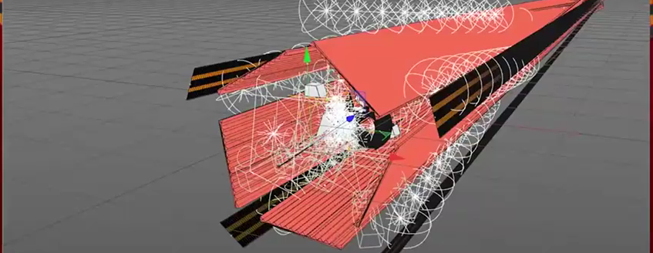

#ПомниИмяСвое
Проект в сфере добровольчества и волонтёрства
МБОУДО «ДДТ «Дриада»

Slide 2
Актуальность
Снижение интереса и уважения к истории влечет за собой отрыв от корней, традиций Отечества, Чтобы не стать Иванами, не помнящими родства, надо работать сегодня на возрождение интереса к духовному опыту народа, его военной истории. Проект позволит превратить традиционный музей в интерактивное образовательное пространство, объединяющее “музей – экспозицию”, “музей – мастерскую”, «музей – креативную лабораторию», “музей–кинозал», «музей – театральное и игровое пространство” и будет способствовать формированию гражданской идентичности детей, воспитанию патриота своей Родины, Помнить имя свое.

Slide 3
Цели
Создание интерактивного образовательного пространства, способствующего сохранению исторический памяти, через цикл мероприятий, посвященных Великой Отечественной войне

Slide 4
задачи
Сформировать команду волонтеров для организации и проведения мероприятий, посвященных победе в Великой Отечественной войне;
Создать дизайн-проект и реконструировать музейную комнату МБОУДО «ДДТ «Дриада» силами команды волонтеров;
Разработать и провести на базе музейной комнаты мероприятия и познавательные квесты для детей школьного возраста;
Создать на базе музейной комнаты «Военный кинозал» для развития у учащихся интереса к военным кинофильмам;
Способствовать воспитанию патриота и гражданина через цикл мероприятий, посвященных Великой Отечественной войне

Slide 5
цЕлевая аудитория
Проект рассчитан на школьников разных возрастных категорий
Основная идея
Сохранение исторической памяти, противодействие попыткам искажения истории и проявлениям экстремизма

Slide 6
Результаты социального опроса

Slide 7
Этапы реализации проекта
Подготовительный этап
сентябрь 2019
Создание команды единомышленников;
Проведение предварительного мониторинга среди школьников и жителей города;
Выявление проблемы, постановка целей и задач проекта;
Распределение обязанностей в команде;
Составление календарного плана проекта;
Составление сметы;
Поиск социальных партнеров;
Привлечение волонтеров для реализации проекта

Slide 8
Этапы реализации проекта
Основной этап
Октябрь 2019 – 1-ая половина марта 2020
Разработка и проведение мероприятий согласно календарного плана;
Реконструкция музейных стендов и зоны кинозала в соответствии с дизайн-проектом;
Составление фильмотеки для «Военного кинозала»;
Проведение промежуточного мониторинга среди школьников и жителей города;
Работа «Военного кинозала» по темам в соответствии с планом мероприятий. Просмотр и обсуждение фильмов, дискуссии;
Информационная поддержка «Военного кинозала» через работу с целевой аудиторией, стендовую информацию, онлайн информирование с использованием интернет-сервиса;
Организация и проведение образовательных мероприятий, посвященных историческим датам и памятным событиям, Дням воинской Славы России в рамках мероприятий «Музей для детей»;
Проведение образовательных квестов для школьников города

Slide 9
Этапы реализации проекта
Итоговый этап
2-ая половина марта -апрель 2020
Обобщение опыта проекта;
Создание презентации проекта;
Награждение активистов и участников проекта;
Создание методических материалов

Slide 10



Стратегия развития проекта
Количественные показатели проекта
Военный кинозал
Мастер-классы
акции
Проведено 14
мероприятий
Проведено 3
мероприятия
Проведено 8
мероприятий
Военно-патриотическая игра
Анкетирование, опросы
Квесты для школьников города
Проведено 3
мероприятия
Проведено 1
мероприятие
Проведено 3
мероприятия

Slide 11
Стратегия развития проекта
КАЧЕСТВЕННЫЕ ПОКАЗАТЕЛИ ПРОЕКТА
Создание интерактивного пространства в рамках проекта #ПомниИмяСвое через привлечение заинтересованных в реализации проекта волонтеров, социальных партнеров;
Повышение социальной активности волонтеров;
Формирование активной гражданской позиции учащихся через добровольческую деятельность;
Разработка и апробация форм мероприятий, военно-патриотических квестов для школьников разных возрастных групп;
Завершение силами волонтеров Реконструкции музейной комнаты в соответствии с разработанным дизайн-проектом;
Создание каталога художественных и документальных фильмов для школьников;
Организация полезного досуга и обеспечение занятости учащихся

Slide 12
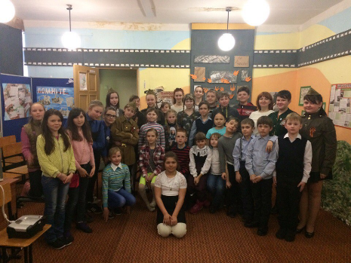
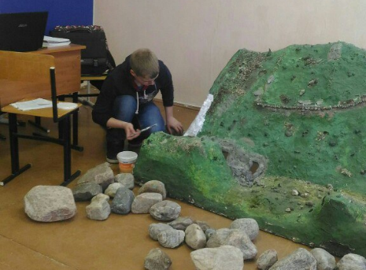
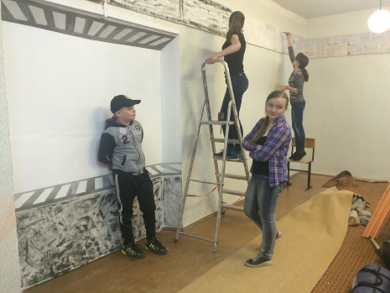
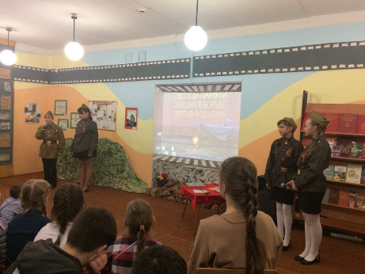
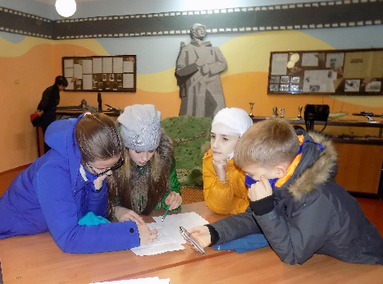
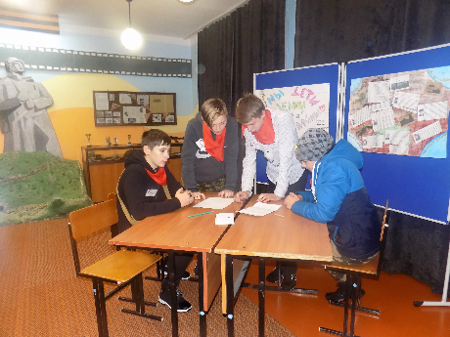
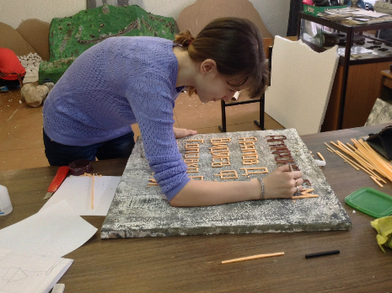
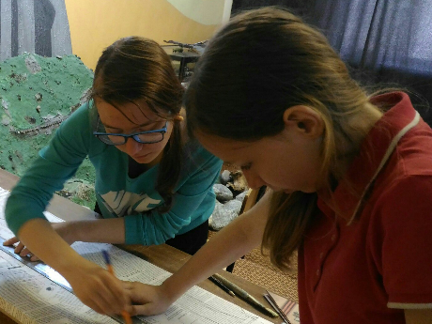
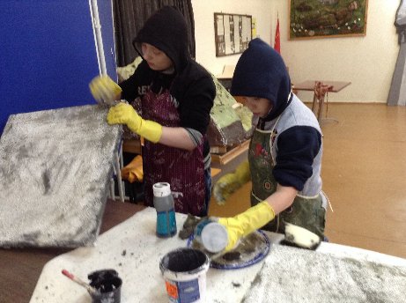
Интерактивное пространство
Реставрация макетов и экспозиций
Проведение мероприятий

Slide 13

Стратегия дальнейшего развития проекта
Увеличение срока реализации проекта с переходом в долгосрочный проект;
Создание методических материалов «под ключ»;
Создание медиа-проекта «Военный кинозал» в социальной сети «ВКонтакте»;
Привлечение детского медиацентра «Дриада-ТвойВзгляд» к освещению и SMM-продвижению проекта в СМИ и социальных сетях;
Распространение материалов проекта и опыта работы в образовательных учреждениях города, муниципалитета и области, на площадках конкурсов «Добровольцы России», «РДШ-Территория самоуправления», «Я-гражданин России»
Продолжение работы над проектом в плане расширения связей с новыми партнерами;
участие во Всероссийской акции «Дорога памяти», По итогам - создание музейной экспозиции с фотографиями ветеранов, членов семей жителей ЗАТО Александровск «Родные лица Победы»
Пополнение проекта новыми наработками

Slide 14

…Память и гордость должны объединять нас, делать сильнее, помогать молодым людям в полной мере осознать свою сопричастность Родине, великим делам своих предков, ответственность за будущее России. Это должно стать главным духовным смыслом Года памяти и славы.
В.В путин

Slide 15


